Slide 1

VIEŠŲJŲ IR PRIVAČIŲ INTERESŲ DERINIMAS
VPIDVTĮ

Slide 2
VIEŠŲJŲ IR PRIVAČIŲ INTERESŲ DERINIMO ĮSTATYMAS
TIKSLAI:
Suderinti privačius ir viešuosius interesus
Užtikrinti viešųjų interesų pirmenybę priimant sprendimus
Įtvirtinti priimamų sprendimų nešališkumą
Užkirsti kelią atsirasti ir plisti korupcijai valstybinėje tarnyboje

Slide 3
VIEŠŲJŲ IR PRIVAČIŲ INTERESŲ DERINIMO ĮSTATYMAS
Valstybinėje tarnyboje dirbantys asmenys (valstybės politikai, valstybės pareigūnai, valstybės tarnautojai, teisėjai, kiti asmenys, turintys viešojo administravimo įgaliojimus, valstybės ir savivaldybių įmonių, biudžetinių įstaigų ir šių juridinių asmenų struktūrinių padalinių vadovai, jų pavaduotojai, viešųjų įstaigų, kurių bent vienas iš steigėjų, dalininkų yra valstybės ar savivaldybė (savivaldybės), ir jų struktūrinių padalinių vadovai ir jų pavaduotojai bei kiti VPIDĮ 2 straipsnio 5 dalyje nurodyti asmenys, taip pat VPIDĮ 4 straipsnio 3 dalyje nurodyti asmenys

Slide 4
Privalu deklaruoti ir vengti interesų konflikto pirkimuose
pirkimų iniciatoriams
Pirkimų vykdytojų pirkimų komisijų nariai,
asmenys, pirkimų vykdytojų vadovų paskirti atlikti supaprastintus pirkimus,
pirkimų vykdytojų atliekamų pirkimų procedūrose dalyvaujantys ekspertai,
pirkimo iniciatoriai (darbuotojas, kuris nurodo poreikį pirkimo būdu įsigyti reikalingų prekių, paslaugų arba darbų ir (ar) parengia jų techninę specifikaciją ir (ar) jos projektą)
Nepateikę deklaracijos, neturi teisės dalyvauti pirkimų procedūrose
ir turi būti atšaukti iš atitinkamų pareigų

Slide 5
VIEŠŲJŲ IR PRIVAČIŲ INTERESŲ DERINIMO ĮSTATYMAS
Institucijose ir įstaigose turi būti patvirtintas pareigų, kurias einantys asmenys privalo deklaruoti privačius interesus, sąrašas (papildomų pareigų sąrašas derinamas su VTEK)
VADOVŲ PAREIGOS:
Institucijų ir įstaigų vadovai ar jų įgalioti asmenys informuoja apie pareigą deklaruoti priėmimo, skyrimo į pareigas ar deklaruojančio asmens statuso įgijimo metu (pasirašytinai)
Kontroliuoja, kaip deklaruojantys asmenys laikosi VPIDĮ nuostatų (VTEK 2019-11-13 sprendimas KD-291 Rekomendacijos dėl VPIDĮ nuostatų laikymosi kontrolės vykdymo)

Slide 6
Interesų konfliktas
Situacija, kai valstybinėje tarnyboje dirbantis asmuo, atlikdamas pareigas ar vykdydamas pavedimą, privalo priimti sprendimą ar dalyvauti jį priimant, ar įvykdyti pavedimą, kurie susiję ir su jo
PRIVAČIAIS INTERESAIS:
asmens, dirbančio valstybinėje tarnyboje,
(ar jam artimo asmens) asmeniniu turtiniu ar neturtiniu suinteresuotumu, moraline skola, moraliniu įsipareigojimu, galinčiu turėti įtakos sprendimams atliekant tarnybines pareigas

Slide 7




Artimi asmenys
Tėvai ir jų sutuoktiniai
Seneliai ir jų sutuoktiniai
Asmens sutuoktinis
Broliai/seserys ir jų sutuoktiniai
Anūkai ir jų sutuoktiniai
Vaikai ir jų sutuoktiniai

Slide 8

EKONOMINIO BENDRADARBIAVIMO IR PLĖTROS ORGANIZACIJA (OECD):
“Nors interesų konfliktas pats savaime dar nėra korupcija, tačiau ji neišvengiamai atsiranda ten, kur konfliktai tarp valstybės tarnautojų privačių interesų ir viešųjų pareigų sprendžiami netinkamai arba nesprendžiami apskritai”
www.oecd.org

Slide 9
EKONOMINIO BENDRADARBIAVIMO IR PLĖTROS ORGANIZACIJA (OECD):
Valstybinėje tarnyboje dirbančio asmens pareiga yra informuoti vadovą apie esantį ar galimą interesų konfliktą ir tuomet jau vadovo atsakomybė ir pareiga yra spręsti dėl priemonių interesų konflikto situacijai valdyti
www.oecd.org

Slide 10
Nustatytos šios elgesio taisyklės (11 str.):
1) draudimas dalyvauti rengiant, svarstant ar priimant sprendimus arba kitaip paveikti sprendimus, kurie sukelia interesų konfliktą;
2) pareiga informuoti savo institucijos vadovą ar jo įgaliotą atstovą ir asmenis, kurie kartu dalyvauja rengiant, svarstant ar priimant sprendimą, apie esamą interesų konfliktą bei pareikšti apie nusišalinimą ir nedalyvauti toliau;
3) institucijos vadovas ar jo įgaliotas atstovas motyvuotai gali nepriimti pareikšto nusišalinimo ir įpareigoti asmenį dalyvauti tolesnėje procedūroje (kriterijai: VTEK 2016-01-27 sprendimas Nr. KS-8)

Slide 11
TEISMO PRAKTIKA
Asmens pareikštas nusišalinimas gali būti ir nepriimtas, tačiau asmeniui, patekusiam į interesų konflikto situaciją, būtina įvykdyti pareigą pareiškiant apie nusišalinimą
(adm. byla Nr. A662-1121/2011).

Slide 12
Dažniausi pasiteisinimai
VISI ŽINOJO APIE MANO PRIVATŲ INTERESĄ
NIEKAS NEREIKALAVO, KAD NUSIŠALINČIAU
Atsakomybė yra asmeninė
Įstatymas nenumato jokių išimčių, kada asmuo galėtų neinformuoti apie esamą interesų konfliktą ir nepareikšti nusišalinimo nuo interesų konfliktą keliančių sprendimų

Slide 13
TEISMO PRAKTIKA
Nebūtina nustatyti, jog privatūs interesai buvo realizuoti viešųjų interesų sąskaita, užtenka to, kad asmuo neįvykdė Įstatymo 11 straipsnyje įtvirtintos pareigos nusišalinti nuo dalyvavimo rengiant, svarstant ar priimant sprendimus, kurie sukelia interesų konfliktą
(adm. byla Nr. A-662-2312/2011, adm. byla Nr. A-662-2728/2012)

Slide 14
Dažniausi pasiteisinimai
SPRENDIMĄ PRIĖMIAU NE VIENAS
DALYVAVAU PASYVIAI, STEBĖJAU PROCESĄ IR TIEK
Atsakomybė yra asmeninė

Slide 15
TEISMO PRAKTIKA
Pažeidimo kvalifikavimui neturi reikšmės, kad atitinkamą sprendimą ruošia ir/ar priima vienas asmuo ar asmenų kolektyvas, nes atsakomybė atsiranda kiekvienam asmeniui, kurio atžvilgiu kyla interesų konfliktas, prisidėjusiam prie tokio sprendimo priėmimo (adm. byla A-438-1334/2014)

Slide 16
Dažniausi pasiteisinimai
SPRENDIMO PRIĖMIMAS BUVO SUSKIRSTYTAS Į STADIJAS, GALUTINĖJE STADIJOJE NEDALYVAVAU
Jokia forma nedalyvauti rengiant, svarstant ar priimant sprendimą

Slide 17
TEISMO PRAKTIKA
Esminės reikšmės bylai išspręsti neturi motyvai, esą asmuo nedalyvavo priimant galutinį sprendimą, nes, teismo nuomone, Įstatymo 11 straipsnyje nustatyta asmens, dirbančio valstybinėje tarnyboje, pareiga nusišalinti neturėtų būti suprantama pernelyg siaurai, o sprendimo priėmimas neturėtų būti suprantamas tik kaip galutinio sprendimo priėmimas
(adm. byla Nr. eA-554-602/2018)

Slide 18
Privačių interesų deklaravimas
Tai kodėl tu manimi nepasitiki?

Slide 19
PRIVAČIŲ INTERESŲ DEKLARACIJA
Nuo 2020 m. sausio 1 d.:
Deklaracijos forma ir pateikimo būdas nesikeis
Aktualių deklaracijų duomenys bus vieši
Rekomenduotina peržiūrėti pateiktas deklaracijas (ne anksčiau kaip 2020 m. sausio 1 d.)

Slide 20
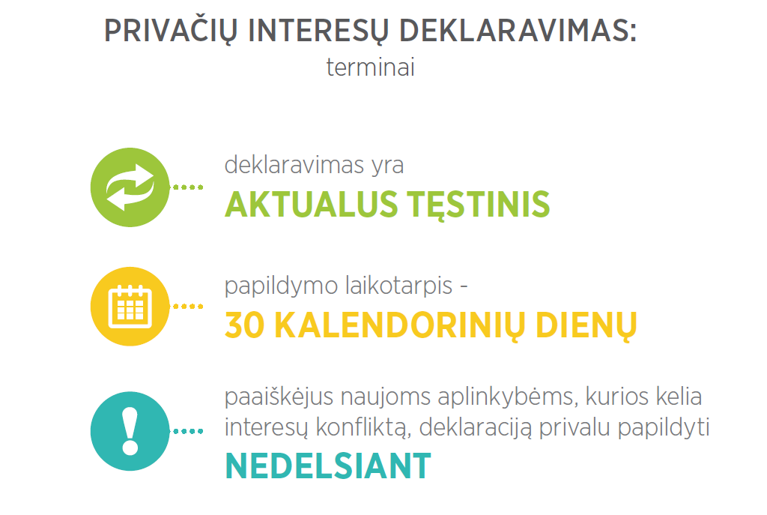

Slide 21
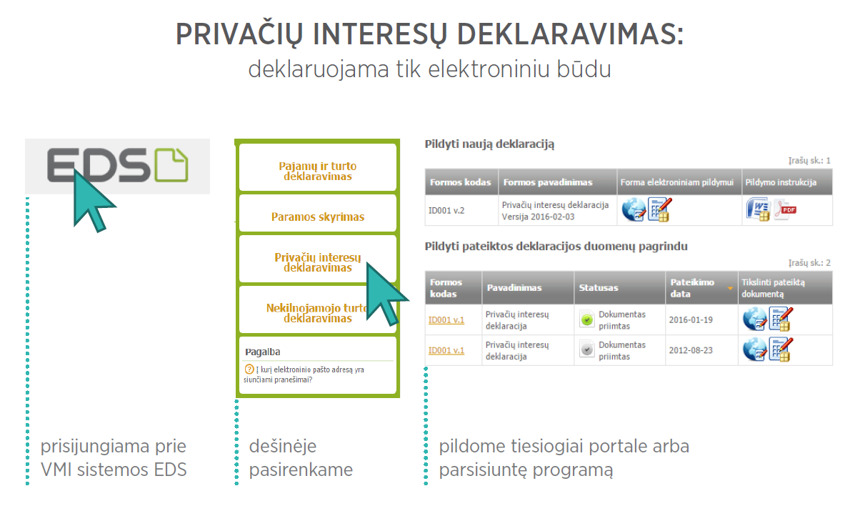

Slide 22
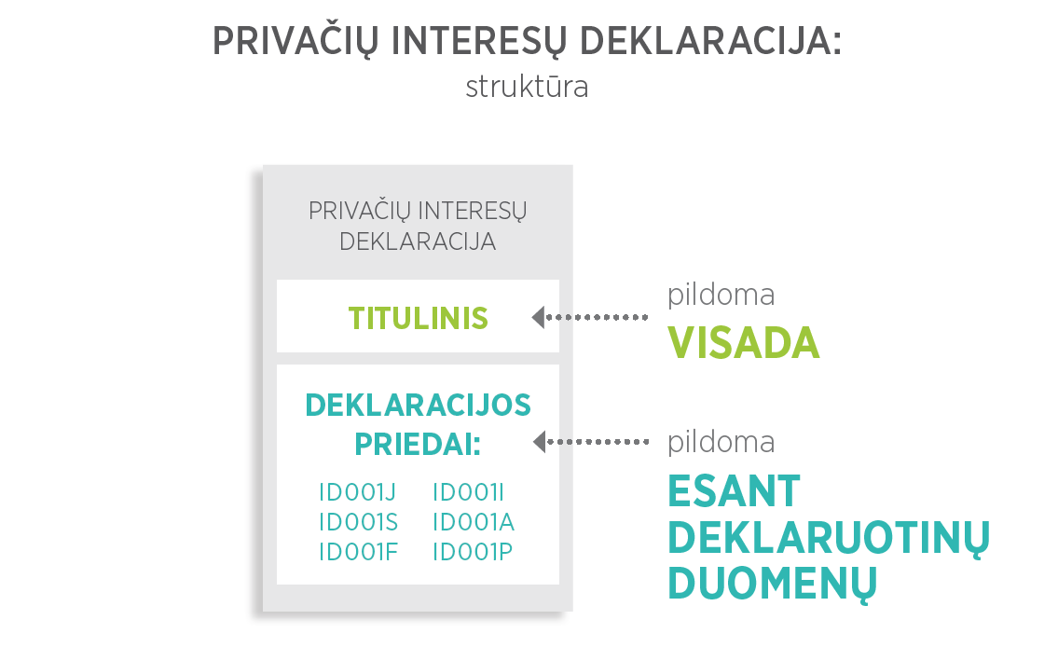
Notes:
Priedai „Individuali veikla“ ir IP neaktyvūs, nepildomi

Slide 23
Deklaracijos turinys iki 2019 -12-31
Deklaruojantis asmuo deklaracijoje privalo nurodyti šiuos
savo ir sutuoktinio, sugyventinio, partnerio duomenis:
- vardą, pavardę, asmens kodą, darbovietę (darbovietes) ir pareigas;
- juridinį asmenį, kurio dalyvis jis ar jo sutuoktinis, sugyventinis, partneris yra;
- individualią veiklą, kaip ji apibrėžta Gyventojų pajamų mokesčio įstatyme;

Slide 24
Deklaracijos turinys iki 2019 -12-31
- narystę ir pareigas įmonėse, įstaigose, asociacijose ar fonduose, išskyrus narystę politinėse partijose ir profesinėse sąjungose;
- per paskutinius 12 kalendorinių mėnesių gautas dovanas (išskyrus artimų asmenų dovanas), jeigu dovanų vertė didesnė negu 150 eurų;
- informaciją apie per paskutinius 12 kalendorinių mėnesių sudarytus ir kitus galiojančius sandorius, jeigu sandorio vertė didesnė negu 3 000 eurų;
- artimus asmenis ar kitus jam žinomus asmenis arba duomenis, dėl kurių gali kilti interesų konfliktas.

Slide 25
Keičiasi deklaracijos turinys
Duomenys, kuriuos privalu deklaruoti visais atvejais
Duomenys, kuriuos privalu deklaruoti, jeigu yra ar gali atsirasti privatūs interesai (jei gali kilti interesų konfliktas)
Notes:
Aktualu – interesų konflikto situacijos vertinimas

Slide 26
Keičiasi deklaracijos turinys
Privalės nurodyti šiuos duomenis:
savo vardą, pavardę, asmens kodą, darbovietę (darbovietes) ir pareigas (statusą), dėl kurių privalo deklaruoti privačius interesus, taip pat kitas darbovietes ir (ar) einamas pareigas;
sutuoktinio, sugyventinio, partnerio vardą, pavardę, asmens kodą bei darbovietes ir (ar) einamas pareigas;
duomenis apie juridinius asmenis, kuriuose jo, jo sutuoktinio, sugyventinio ar partnerio turimų akcijų suteikiami balsai visuotiniame akcininkų susirinkime ar turimos juridinio asmens dalyvio teisės kitų teisinių formų juridiniuose asmenyse leidžia daryti lemiamą įtaką šių juridinių asmenų veiklai.
Notes:
Akcininkas, dalininkas, pajininkas, narys – nurodyti juridinius asmenis, kurių veiklai gali daryti lemiamą įtaką akcijų suteikiamais balsais ar turimomis teisėmis

Slide 27
Keičiasi deklaracijos turinys
Privalės nurodyti privačius interesus, egzistuojančius ar galinčius atsirasti (t. y. jei dėl to gali kilti interesų konfliktas):
dėl to, kad jis ar jam artimas asmuo yra juridinio asmens dalyvis. Šiuo atveju deklaracijoje pateikiama informacija apie šio juridinio asmens dalyvavimą viešuosiuose pirkimuose arba Europos Sąjungos, tarptautinių organizacijų, užsienio valstybių finansuojamuose paramos teikimo arba Lietuvos vystomojo bendradarbiavimo ir paramos demokratijai projektuose, įgyvendinamuose institucijos ar įstaigos, kurioje deklaruojantis asmuo dirba, arba jai pavaldžios institucijos ar įstaigos;
dėl jo, sutuoktinio, sugyventinio, partnerio ryšių su juridiniais ir fiziniais asmenimis sudarius sandorį, kurio vertė didesnė negu 3 000 eurų, įskaitant individualios veiklos sandorius. Deklaracijoje pateikiama informacija apie sandorius, sudarytus per 12 mėnesių iki deklaracijos pateikimo dienos;

Slide 28
Keičiasi deklaracijos turinys
Privalės nurodyti privačius interesus, egzistuojančius ar galinčius atsirasti (t. y. jei dėl to gali kilti interesų konfliktas):
dėl jo ar jam artimų asmenų narystės ar (ir) einamų pareigų juridiniuose asmenyse, išskyrus narystę politinėse partijose ir profesinėse sąjungose
dėl jam artimo asmens ar kito asmens arba dėl su šiais asmenimis arba juo pačiu susijusių duomenų
Deklaruojančio asmens privačiais interesais nelaikomi su artimais asmenimis susiję privatūs interesai, kurie deklaruojančiam asmeniui objektyviai negali būti žinomi

Slide 29
Apribojimai pasibaigus tarnybai
Asmuo, nustojęs dirbti valstybinėje tarnyboje, vienus metus negali dirbti juridiniame asmenyje, su kurio veiklos priežiūra ir kontrole per paskutinius vienus darbo metus buvo tiesiogiai susijusios jo tarnybinės pareigos arba dėl kurio rengiant, svarstant ar priimant sprendimus jis dalyvavo, įskaitant sprendimus konkurso ar kitokiu būdu teikti valstybės užsakymus ar finansinę paramą.
Asmuo, nustojęs dirbti valstybinėje tarnyboje, ar juridinis asmuo, kuriame jis ar jam artimi asmenys turi daugiau kaip 10 procentų akcijų ar kitų juridinio asmens dalyvio teisių kitų teisinių formų juridiniuose asmenyse, vienus metus neturi teisės sudaryti sandorių su institucija ar įstaiga, kurioje paskutinius metus šis asmuo dirbo, ir naudotis šios institucijos ar įstaigos teikiamomis individualiomis lengvatomis.
Notes:
Apribojimai netaikomi dėl sandorių, kurie buvo sudaryti anksčiau, negu asmuo pradėjo dirbti valstybinėje tarnyboje, arba yra pratęsiami, taip pat dėl sandorių, kurie sudaromi viešo konkurso būdu, ir sandorių, kurių suma per metus neviršija 5 000 eurų.

